Slide 1
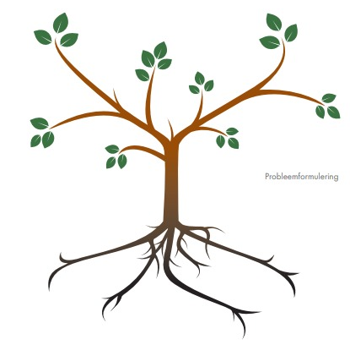


Werkvorm: Oogstboom – Succesverhalen delen
Motiveren van collega’s
In het kader van implementatie van de SBAR

Slide 2
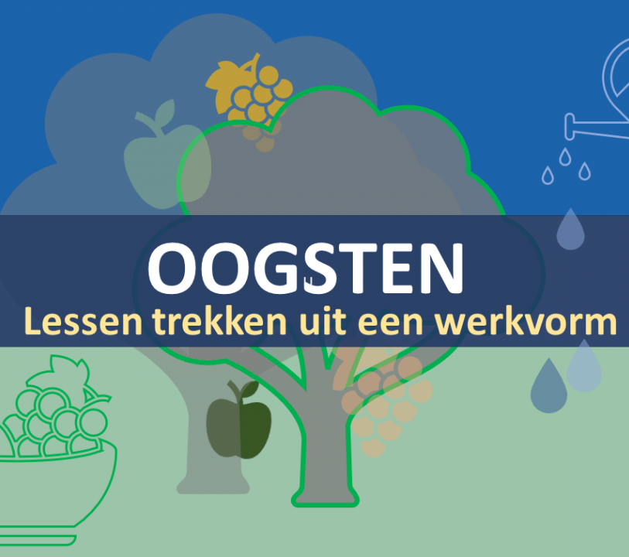
Over deze opdracht:
‘Oogstboom’ is een werkvorm die gericht is op het overdragen van kennis of het evalueren van een bijeenkomst.
De werkvorm wordt gebruikt om op een interactieve manier de resultaten of belangrijkste punten van een sessie te verzamelen en te delen, alsof je een boom oogst.

Slide 3

Doelstellingen van de werkvorm:
Kennisoverdracht: om de belangrijkste leerpunten van een presentatie, training of bijeenkomst te benadrukken.
Evaluatie: kan dienen als evaluatie-instrument, waarbij deelnemers aangeven wat ze hebben geleerd, wat ze goed vonden en wat er eventueel verbeterd kan worden.
Verzamelen van ideeën: verzamelen van ideeën en te structureren.

Slide 4

Benodigdheden
Briefjes of memoblaadjes of print appels op papier
Flip-over
Stift om een boom op flip-over te tekenen
Eventueel plakband

Slide 5

Werkwijze (stap 1)
De boom
Stel je een boom voor, waarbij de wortels staan voor de basis van de kennis over de SBAR, de stam voor de belangrijkste acties en factoren om rekening mee te houden bij het implementeren van de SBAR en de takken voor de verdere details en ideeën van de uitwerkingen omtrent de implementatie van de SBAR.

Slide 6

Werkwijze (stap 2)
De oogst
De deelnemers worden gevraagd om na te denken over wat ze hebben geleerd of wat de belangrijkste resultaten van de implementatie van de SBAR zijn, tips die ze niet meer willen vergeten, het succes dat ze willen vieren en datgene wat ze hebben gewaardeerd in de groep en het werken met elkaar. Ze noteren deze ‘vruchten’ op (appel)briefjes, die ze vervolgens aan de ‘boom’ (bijvoorbeeld een flip-over) hangen.
Zo nodig ook de grond onder de boom gebruiken en aangeven wat er gezaaid is maar nog verder aandacht en groei verdient.

Slide 7
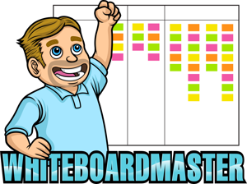
Werkwijze (stap 3)
Verzamelen en bespreken
De ‘vruchten’ (de briefjes) worden verzameld en geclusterd. Vervolgens worden de clusters besproken, waardoor een overzicht ontstaat van de belangrijkste punten en ideeën.

Slide 8
Voordelen van de werkvorm
Interactief:
De werkvorm betrekt alle deelnemers bij het verzamelen en bespreken van de ‘vruchten’.
Visueel:
Het visuele aspect van de ‘boom’ helpt om de belangrijkste punten te structureren en te onthouden.
Overzichtelijk:
De werkvorm leidt tot een overzichtelijk resultaat, waardoor de deelnemers een duidelijk beeld krijgen van de belangrijkste punten of resultaten.

Slide 9

Tip
Het teamoverleg is een mooie gelegenheid om de ‘oogst’ bespreekbaar te maken binnen het team, ook wanneer de boom niet zo vol is of er veel ‘oogst’ op de grond ligt.

Slide 10

Voor vragen of opmerkingen over het SBAR-template verpleeghuiszorg mail naar Postbus UKON Eerstelijnsgeneeskunde: ukon.elg@radboudumc.nl
Bronnen: Dirkse-Hulscher, Talen & Kester (2018). Het groot werkvormen boek deel 2. Uitgeverij Boom

